Slide 1
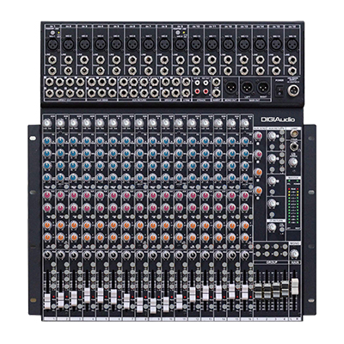
AUDIO MIXER
DAM026
사용자 환경에 맞춰 입출력부 Rotate 가능
26채널의 라인 입력 지원 (모노 16채널, 트랙 2채널, AUX 리턴 8채널)
7채널의 출력 지원 (메인 2채널, 모노 1채널, 그룹 4채널)
입력채널수 : 26
출력채널수 : 7
형태 : 데스크타입, 랙타입
신호대잡음비 : 90dB
전고조파의율 : 0.005%
주파수응답 : 20Hz~20kHz
사용전원 : AC 220V / 50~60Hz
외형규격(W x H x D)mm : 483 x 496 x 52
입력채널종류 : Mic, Line, Aux
종류 : 아날로그믹서
콘덴서마이크(팬텀)전원 : DC 48V
소비전력 : 50W
무게 : 8.6kg

